Slide 1

1
2
3
4
5
6
7
8
9

Slide 2
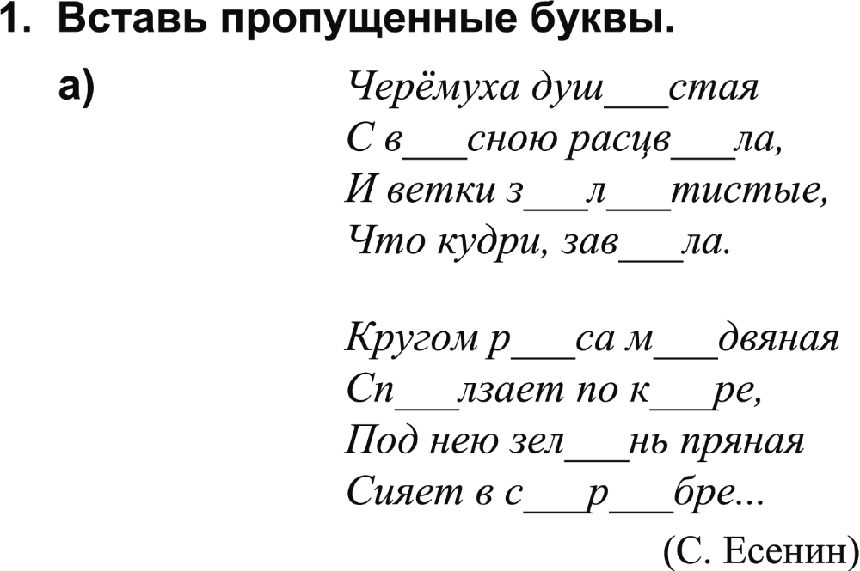
и
е
е
о
о
и
о
е
о
о
е
е
е

Slide 3
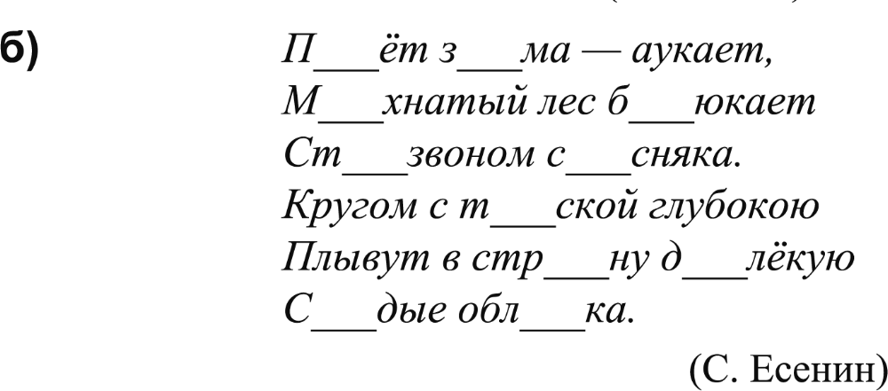

о
и
о
а
о
о
о
а
а
е
а

Slide 4
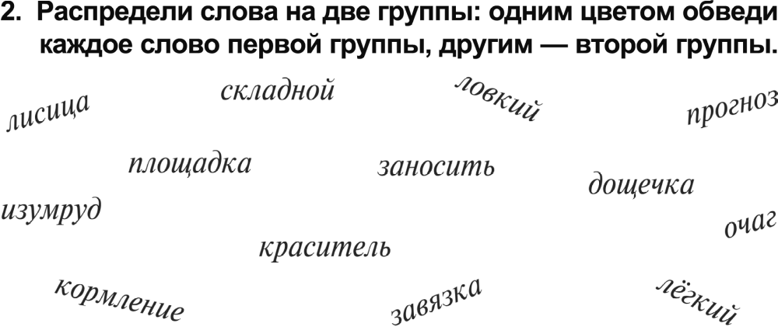

Slide 5
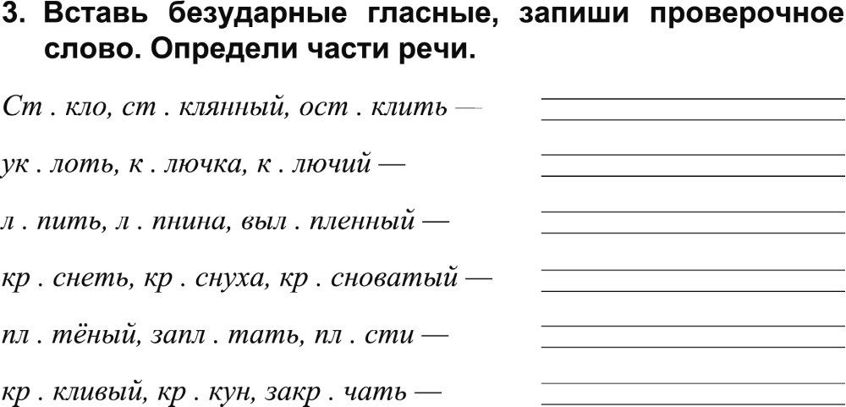
сущ.
прил.
гл.
е
е
е
стёкла
гл.
сущ.
прил.
о
о
о
укол
гл.
сущ.
прил.
е
е
е
лепка
гл.
сущ.
прил.
а
а
а
красный
прил.
гл.
гл.
е
е
е
плётка
прил.
сущ.
гл.
и
и
и
крик

Slide 6
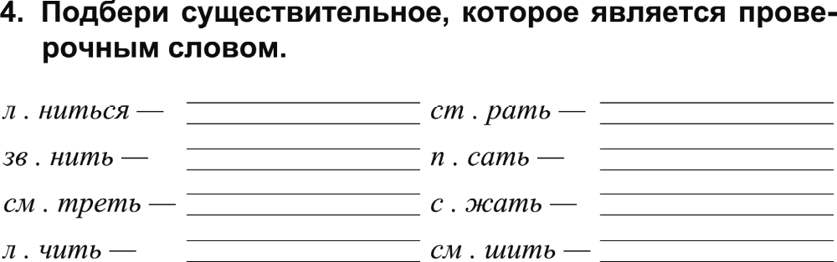
е
лень
и
стирка
о
звон
и
письма
о
смотр
а
сад
е
лекарь
е
смех

Slide 7
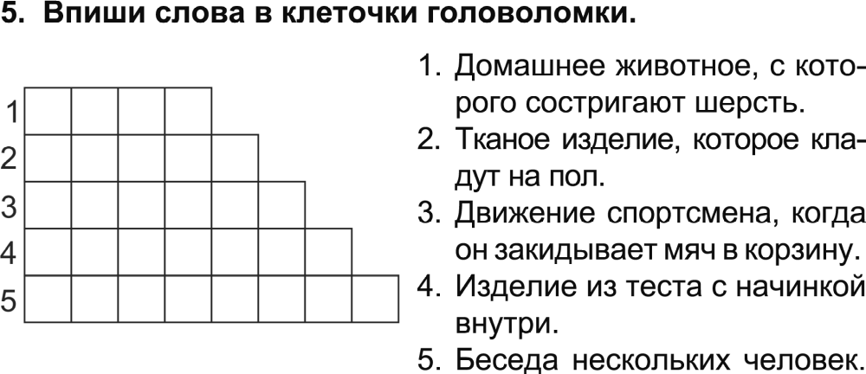
О
В
Ц
А
К
О
В
Ё
Р
Б
Р
О
С
О
К
П
И
Р
О
Ж
О
К
Р
А
З
Г
О
В
О
Р

Slide 8
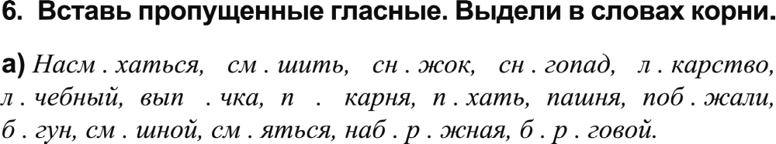
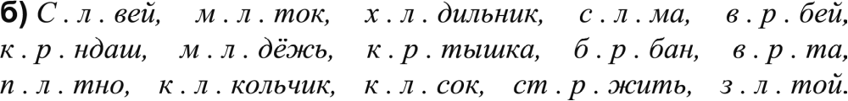
е
е
е
е
е
е
е
е
а
е
е
е
е
е
е
е
е
о
о
о
о
о
о
о
о
о
о
а
а
о
о
о
о
а
а
о
о
о
о
о
о
о
о
о
о
о
о

Slide 9
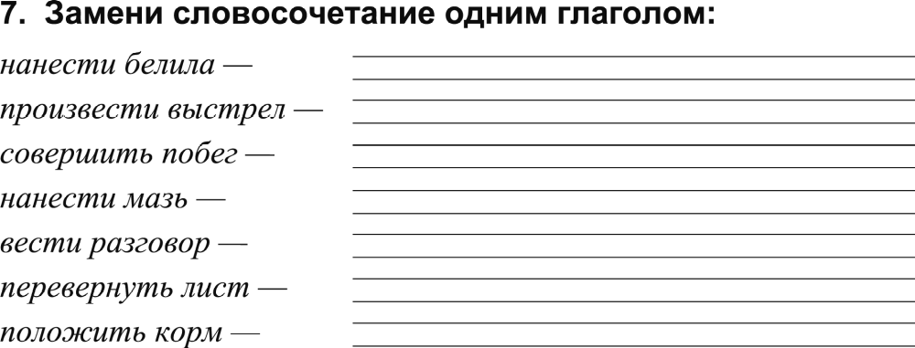
побелить
выстрелить
сбежать
помазать
говорить
перелистнуть
покормить

Slide 10
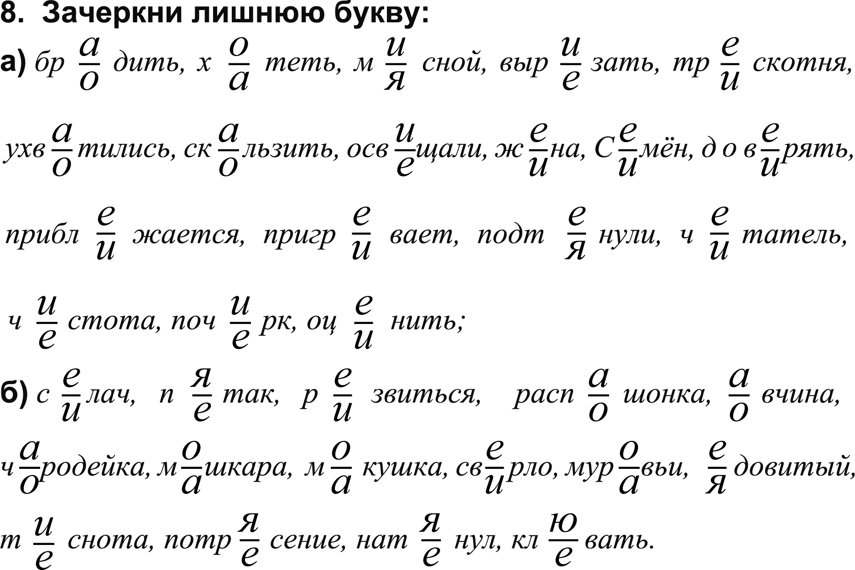

Slide 11
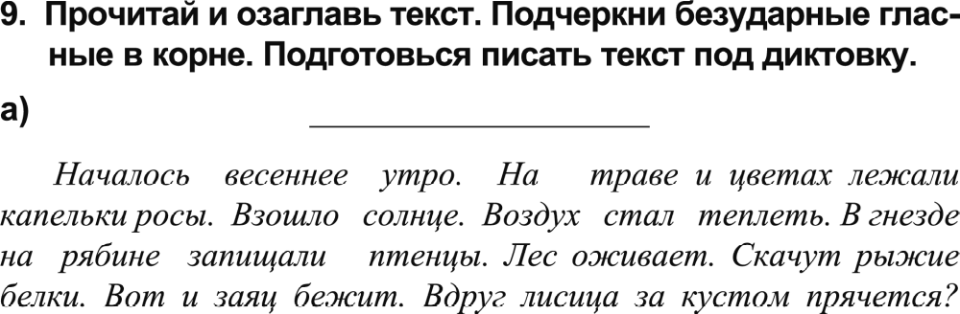
Утро в лесу

Slide 12
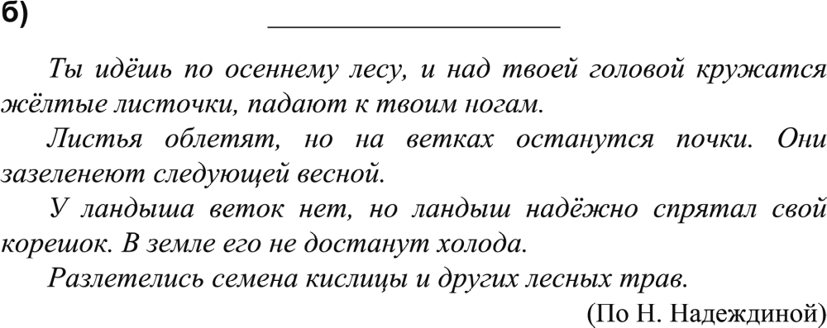
Как растения к зиме готовятся

Slide 13
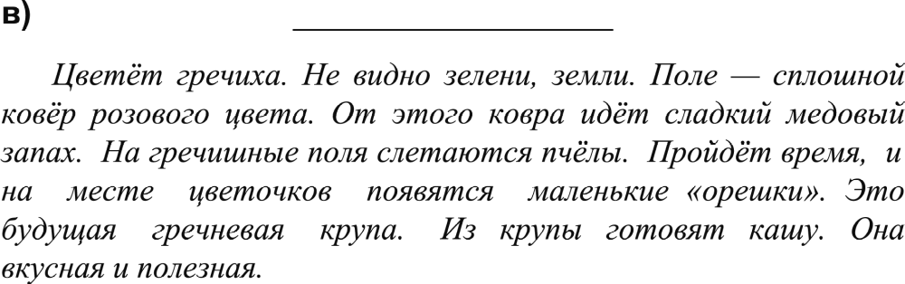
Гречиха

Slide 14
Все задания этого раздела выполнены

